Slide 1
সবাইকে শুভেচ্ছা

Slide 2
বিষয়ঃ তথ্য ও যোগাযোগ প্রযুক্তি
শ্রেণিঃ একাদশ
অধ্যায়ঃ ২
পাঠের বিষয়-: কম্পিউটার নেটওয়ার্ক
সময়ঃ ৪০ মিনিট
পরিচিতি
আশরাফুল আলম
প্রভাষক
শর্ষিনাবাদ ডি এস ফাযিল মাদরাসা,তারাকান্দা, ময়মনসিংহ।

Slide 3
শ্রেণী : একাদশ
বিষয় : তথ্য ও যোগাযোগ প্রযুক্তি

Slide 5
শিখন ফল
১। নেটওয়ার্কের ধারণা ব্যাখ্যা করতে পারবে ।
২। নেটওয়ার্কের গুরুত্ত্ব বিশ্লেষণ করতে পারবে।
৩ বিভিন্ন ধরনের নেটওয়ার্কের কার্যাবলী বিশ্লেষণ করতে পারবে।

Slide 6
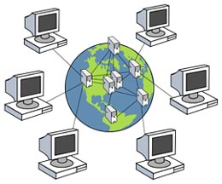
PAN
WAN
LAN
MAN

Slide 7
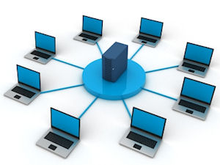
নেটওয়ার্কের ধারণা
পরস্পর ডেটা আদান-প্রদানের লক্ষে বিভিন্ন কম্পিউটার কোন যোগাযোগ মাধ্যম দ্বারা এক সঙ্গে যুক্ত থাকলে তাকে কম্পিউটার নেটওয়ার্ক বলে।

Slide 8
কম্পিউটার নেটওয়ার্কের প্রকারভেদ
১। পারসোনাল এরিয়া নেটওয়ার্ক
২। লোকাল এরিয়া নেটওয়ার্ক
3। মেট্রোপলিটন এরিয়া নেটওয়ার্ক
৪। ওয়াইড এরিয়া নেটওয়ার্ক

Slide 9
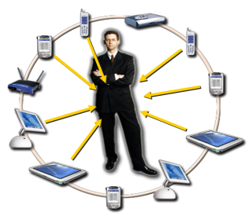
PAN

Slide 10
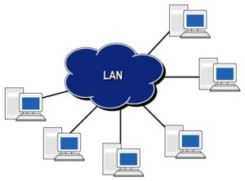
LAN

Slide 11
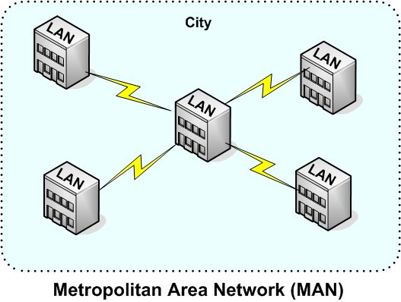
MAN

Slide 12
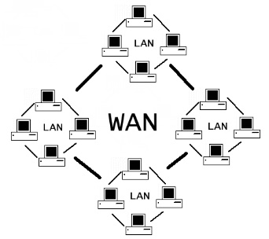
WAN

Slide 13
ধন্যবাদ

